Slide 1
Pengklasifikasian
Input Data Hibah
Ijin Prinsip
Persetujuan
Usulan < 10M
Usulan > 10M
Reporting

Slide 2
Input data
DASHBOARD
Satker
:
Jumlah BMN
:
Input

Slide 3
Input data (1)
DASHBOARD
Input BMN
Jenis BMN
:
Tahun Anggaran
:
Nilai Perolehan (Rp)
:
Penerima Hibah
:
Lokasi
:
Input
Data BMN yang telah terinput akan tampil di sini

Slide 4
Input data (1)
DASHBOARD
BMN 1
Jenis BMN
:
Jaringan Induk Distribusi Kapasitas Sdeang
Tahun Anggaran
:
2012
Nilai Perolehan (Rp)
:
5,264,218
Penerima Hibah
:
Pemerintah Kabupaten Dharmasraya
Lokasi
:
IKK Dharmasraya
Input Lagi
Selesai

Slide 5
Input data (1)
DASHBOARD
BMN 1
Jenis BMN
:
Jaringan Induk Distribusi Kapasitas Sedang
Tahun Anggaran
:
2012
Nilai Perolehan (Rp)
:
5,264,218
Penerima Hibah
:
Pemerintah Kabupaten Dharmasraya
Lokasi
:
IKK Dharmasraya
Tindak lanjut :
- Ijin Prinsip -
^
Submit

Slide 6
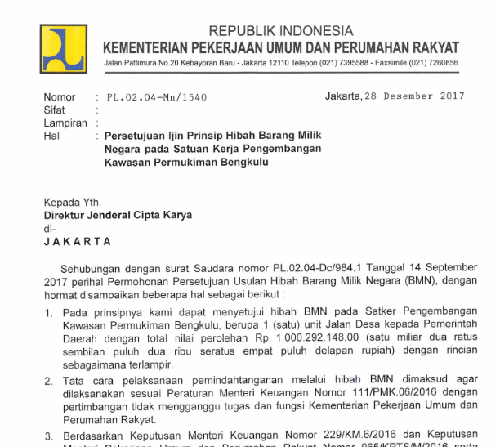
Print tindak lanjut
DASHBOARD
Review Tindak Lanjut
^
Cetak

